Slide 1


„Obrazovanje i zapošljavanje nemaju alternativu”
DOBRO DOŠLI!
III. Obrtnički forum OBRTNIŠTVO ZAGREBAČKE ŽUPANIJE

Slide 2


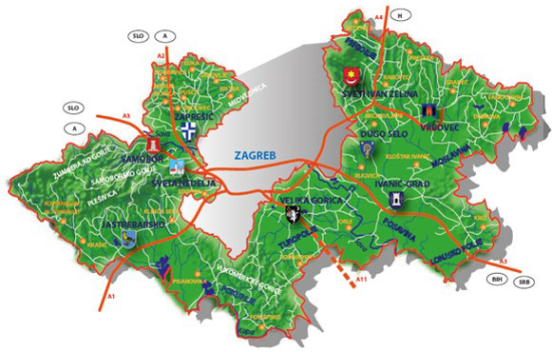
OBRTNIČKA KOMORA ZAGREB
UDRUŽENJA OBRTNIKA U ZAGREBAČKOJ ŽUPANIJI
U.O. ZAPREŠIĆ
U.O. SV.IVAN ZELINA
U.O. SAMOBOR
U.O. VRBOVEC
U.O. DUGO SELO
U.O. IVANIĆ-GRAD
U.O. JASTREBARSKO
U.O. VELIKA GORICA

Slide 3
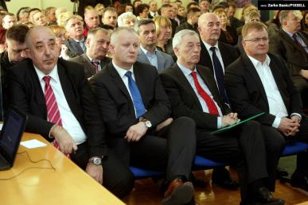
ZAHTJEVI HOK-e AKTUALNOJ VLASTI
JAČANJE PRAVNOG POLOŽAJA OBRTNIKA
FLEKSIBILNO RADNO ZAKONODAVSTVO I ZAPOŠLJAVANJE
STABILNA POREZNA POLITIKA I FINANCIRANJE OBRTA
FINANCIJSKA DISCIPLINA - BOLJA NAPLATA POTRAŽIVANJA
STRUKOVNO OBRAZOVANJE - TEMELJ RAZVOJA
HRVATSKA OBRTNIČKA KOMORA - ZASTUPNICA INTERESA OBRTNIKA

Slide 4
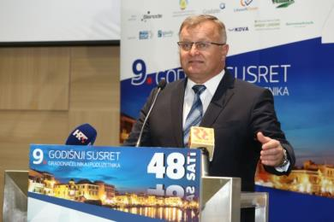
U VODICAMA ODRŽAN 9. SUSRET GRADONAČELNIKA
I PODUZETNIKA OD 22. DO 24.11.2017.
Teme/smjernice:
potrebno je pronalaziti nove modele suradnje i pojačati komunikaciju gradskih vlasti i poslovne zajednice,
poticati poduzetničke djelatnosti,
osvijestiti potrebu za gospodarenjem otpadom,
više pažnje posvetiti važnosti gradova, županija i regija
Željko Turk, predsjednik Udruge gradova i gradonačelnik Zaprešića rekao je da su teme odraz smjera koje žele provoditi, a to je približavanje javnih funkcija i potreba mjestu u kojem se živi

Slide 5
STANJE OBRTNIŠTVA U GRADU ZAGREBU
 | Naziv udruženja obrtnika | Broj članova 2014/15 | Broj članova 2016/17 | Broj članova 2017/18
1. | Udruženje obrtnika grada Zagreba | 7.106 | 7.281 | 7.900
2. | Udruženje ugostitelja Zagreb | 1.236 | 1.049 | 1.020
3. | Udruženje trgovaca Zagreb | 1.867 | 1.606 | 1.539
4. | Udruženje auto taksi prijevoznika grada Zagreba | 1.066 | 1.145 | 1.125
5. | Udruženje prijevoznika Zagreb | 388 | 352 | 359
6. | Udruženje obrtnika Sesvete | 1.133 | 1.127 | 1.131
 | Ukupno I. | 12.796 | 12.560 | 13.074

Slide 6
STANJE OBRTNIŠTVA U ZAGREBAČKOJ ŽUPANIJI
II | Naziv udruženja obrtnika | Broj članova 2014/15 | Broj članova 2016/17 | Broj članova 2017/18
1. | Udruženje obrtnika Dugo Selo | 390 | 344 | 346
2. | Udruženje obrtnika Ivanić - Grad | 319 | 273 | 262
3. | Udruženje obrtnika Jastrebarsko | 651 | 609 | 601
4. | Udruženje obrtnika Samobor | 1.230 | 1.142 | 1.190
5. | Udruženje obrtnika Velika Gorica | 1.051 | 1.038 | 1.041
6. | Udruženje obrtnika Vrbovec + Dubrava | 279+65 = 344 | 324 | 320
7. | Udruženje obrtnika Zaprešić | 794 | 739 | 732
8. | Udruženje obrtnika Sveti Ivan Zelina | 317 | 276 | 269
 | Ukupno II. | 5.096 | 4.745 | 4.761
 | Sveukupno | 17.892 | 17.305 | 17.835

Slide 7

OBRTNIČKI FORUM –TEME
Analiza stanja –rezultati između dva foruma
Obrazovanje: sve manje učenika upisuje obrtnička zanimanja
Zapošljavanje u obrtništvu: sve manje
kvalificiranih radnika
Neregistrirano obavljanje djelatnosti
Predstavljanje Strategije razvoja OKZ 2018.-2022.

Slide 8

1. ANALIZA STANJA-OSTVARENI REZULTATI IZMEĐU DVA FORUMA
GOVORNICI:
Goran Čanković, v.d. tajnika OKZ
Damir Fašaić, pročelnik Upravnog odjela za gospodarstvo Zagrebačke županije
Olinka Pavić Perović, voditeljica kreative za projektna medijska rješenja 24sata d.o.o.

Slide 9
UZ POMOĆ ŽUPANIJE REALIZIRAN 2. ZAGREBAČKI OBRTNIČKI SAJAM
Cilj: približiti i popularizirati obrtnička zanimanja među mladim naraštajima
prvi je takve vrste, a okuplja brojne obrtnike s područja Zagreba i Zagrebačke županije kao i učenike srednjih strukovnih škola koji su posjetiteljima demostrirali nove dosege u proizvodnji i uslugama u obrtništvu
Na sajmu su se predstavili obrtnici iz 36 struka
Sajam je posjetilo oko 4 500 učenika iz 60 škola grada Zagreba i Zagrebačke županije koji su na sajmu mogli upoznati mnoga obrtnička zanimanja te odabrati svoje buduće zanimanje
Županija je sajam podržala sa 100.000 kuna

Slide 10
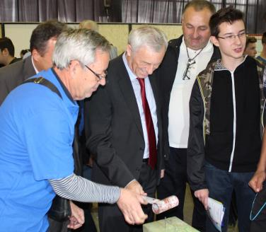
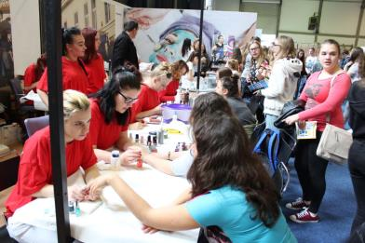
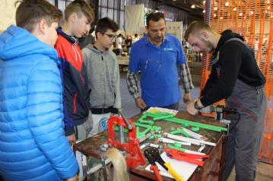
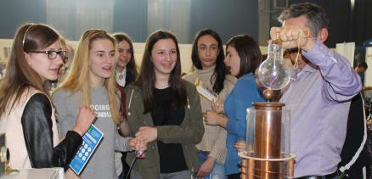

Slide 11
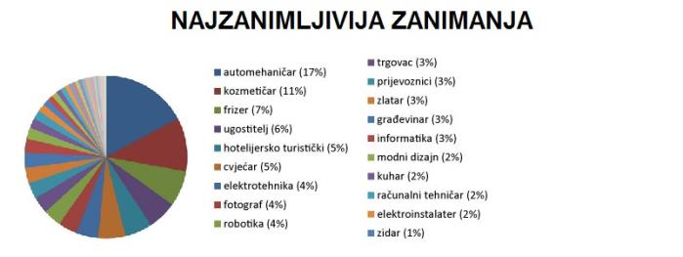
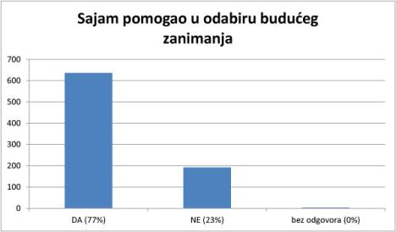
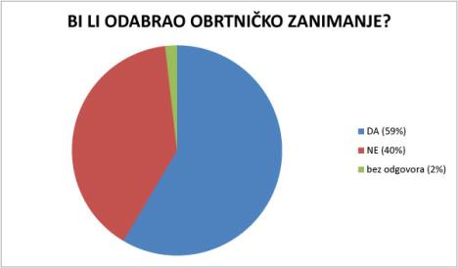
77% učenika reklo je kako im je 2.Zagrebački obrtnički sajam pomogao u odabiru budućeg zanimanja

Slide 12
DODIJELJENI BROJNI POTICAJI OBRTNICIMA I UDRUŽENJIMA –
BESPOVRATNE POTPORE 2017. /USPOREDBA SA 2016.
R.br. | Potpora | isplaćeno potpora obrtima 2016. | Isplaćeno obrtima iznos 2016. | broj potpora obrtima 2017. | isplaćeno obrtima iznos 2017.
1. | Početak poslovanja poduzetnika | 6 | 67.778,93 | 8 | 77.411,45
2. | Žene poduzetnice | 9 | 110.000,00 | 17 | 210.907,55
3. | Konkurentnost – proizvodne dj. | 14 | 840.000,00 | 29 | 1.711.265,80
4. | Konkurentnost – neproizvodne dj. | 8 | 250.000,00 | 24 | 675.932,94
5. | Manifestacije - pojedinačni nastup | 1 | 29.541,75 | 4 | 39.556,69
6. | Tehnička pomoć za projekte financirane iz sredstava EU | 2 | 24.500,00 | - | -
 | UKUPNO | 40 | 1.321.820,68 | 82 | 2.715.074,43

Slide 13
BESPOVRATNE POTPORE ZA ORGANIZACIJU SAJMOVA, ZAJEDNIČKE NASTUPE NA SAJMOVIMA I EDUKACIJA 2017.
R. br. | Podnositelj prijave | Sajam/Program | Status | Isplaćena potpora (kn)
1. | Udruženje obrtnika Zaprešić | 19. sajam gospodarstva u Zaprešiću | Organizator manifestacije na području ZŽ | 50.000,00
2. | Udruženje obrtnika Ivanić-Grad | ZURKA SHOW | Organizator manifestacije na području ZŽ | 16.185,00
3. | Udruženje obrtnika Vrbovec, | 25. jesenski međunarodni bjelovarski sajam | Organizator zajedničkog nastupa | 16.065,00
4. | Udruženje obrtnika Vrbovec, | 20. proljetni međunarodni bjelovarski sajam | Organizator zajedničkog nastupa | 7.537,50
5. | SVA UDRUŽENJA OBRTNIKA (8) | Programi obrazovanja | Organizatori | 165.000,00
 | UKUPNO |  |  | 254.787,50

Slide 14
BESPOVRATNE POTPORE ZA ORGANIZACIJU SAJMOVA U 2017. DRUGIM ORGANIZATORIMA
R. br. | Podnositelj prijave | Sajam/Program | Status | Isplaćena potpora (kn)
1. | Obrtnička komora Zagreb | II. OBRTNIČKI SAJAM | Organizator | 100.000,00
2. | Sajam automobila Zagreb | OTVORENI DVERI VRBOVEC | Organizator | 31.040,00
3. | Grad Velika Gorica | AIRVG 2017 Zrakoplovni dan u Velikoj Gorici | Organizator | 50.000,00
4. | Grad Samobor | 13. Samoborski proljetni sajam | Organizator | 38.221,01
 | UKUPNO |  |  | 219.261,01

Slide 15
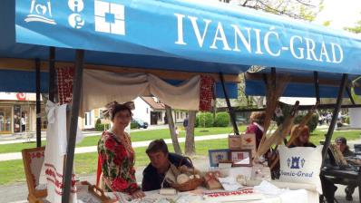
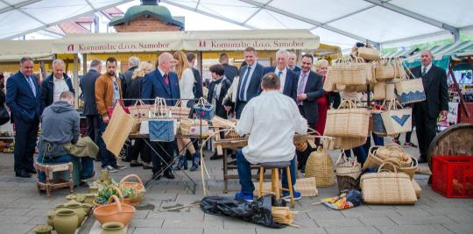
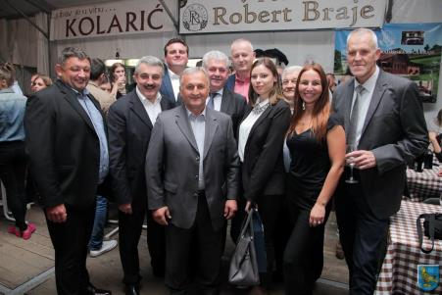
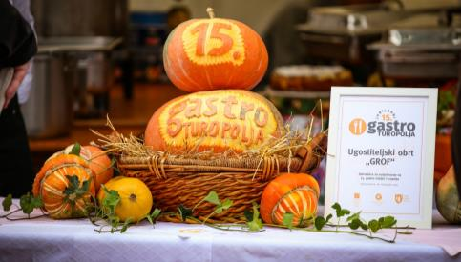
IZVRSNA SURADNJA GRADOVA NA LOKALNIM SAJMOVIMA
Ivanićgradska Bučijada
Proljetni sajam Samobor
Jaskanske vinske svečanosti
Gastro turopolja Velika Gorica

Slide 16
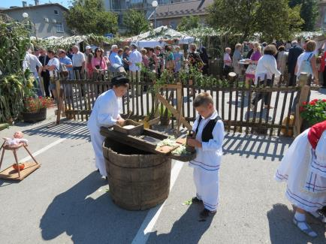
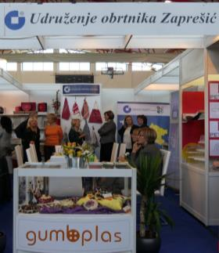
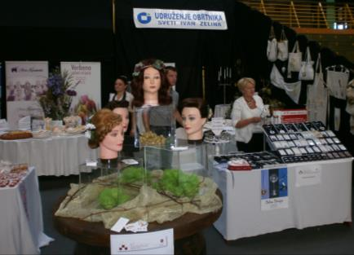
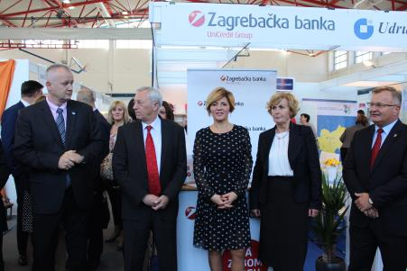
Otvorene dveri Vrbovec
19. Sajam gospodarstva Zaprešić
Izložba vina u Svetom Ivanu Zelini

Slide 17
SURADNJA S OBRTNOM ZBORNICOM KRŠKO –
50. MEĐUNARODNI OBRTNIČKI SAJAM CELJE 2017.
Najveći sajam te vrste u regiji
Hrvatska zemlja partner 50. MOS-a na kojem poduzetnici imaju priliku za izravan susret s kolegama i mogućnost povezivanja i suradnje
Obrtnička komora Zagreb sudjelovala na okruglim stolovima o mogućnostima građevnog sektora Hrvatske i Slovenije i gospodarenjem otpadom i otpadnim vodama, kao i ekonomiji dijeljenja na kojoj su sudjelovali taksisti
Na sajmu su izlagali i obrtnici s područja Zagrebačke županije:
Radiona za izradu zupčastih i pužnih prijenosa-Habuš iz Velike Gorice vl. Ivan Habuš, obrt za usluge i proizvodnju „Nirvana-Art“ iz Velike Gorice vl. Nirvana Pišković, Alpha metal obrt za obradu metala iz Bregane vl. Irena Ivanščak, Roto kruna iz Velike Gorice vl. Roman Krunić i obrt Gumbplast vl. Jasenka Jančić iz Zaprešića

Slide 18
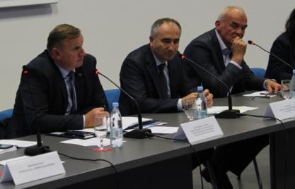
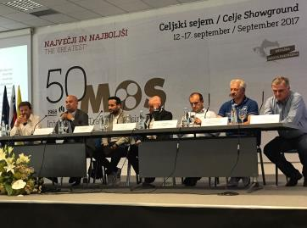
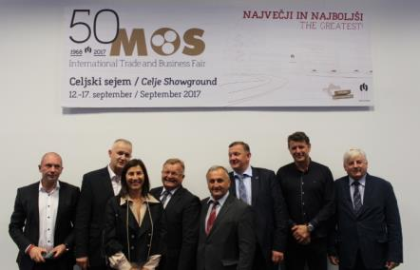
SURADNJA S OBRTNOM ZBORNICOM KRŠKO –
50. MEĐUNARODNI OBRTNIČKI SAJAM CELJE 2017.
Mogućnosti građevinskog sektora
Okrugli stol taksista

Slide 19
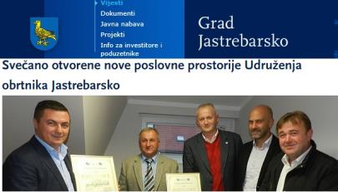

USPJEŠNO KORIŠTENJE JAVNIH MEDIJA GRADOVA I ŽUPANIJE U PROMOCIJI OBRTNIŠTVA
odlična suradnja s medijima u promociji obrtništva i projekata koje provodi Obrtnička komora Zagreb
omogućen medijski prostor na portalima gradova i Županije, javnim medijima na području Županije

Slide 20
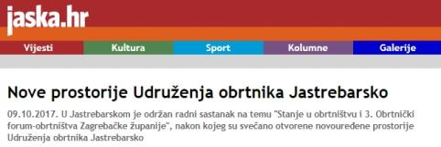

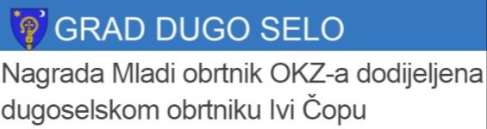


USPJEŠNO KORIŠTENJE JAVNIH MEDIJA GRADOVA I ŽUPANIJE U PROMOCIJI OBRTNIŠTVA

Slide 21




PROJEKTI OBRTNIČKE KOMORE ZAGREB

Slide 22

PROGRAM POGODNOSTI ARTIFEX ZAJEDNIČKA PRODAJA – Obrtnička shopping zona
Cilj: promidžba i promocija obrtničkih proizvoda putem kupona s popustom u 24 sata i Obrtničkom listu, potaknuti građane na kupnju proizvoda vrhunske kvalitete u izradi naših obrtnika
U dva kruga sudjelovalo je ukupno 64 obrta s područja grada Zagreba i Zagrebačke župnije
Pozitivni rezultati i dobar odaziv građana

Slide 23

VIŠE OD 90 PARTNERA U PROJEKTU POGODNOSTI ARTIFEX ZAJEDNIČKA NABAVA

Slide 24


Zagreb Crafts

Slide 25

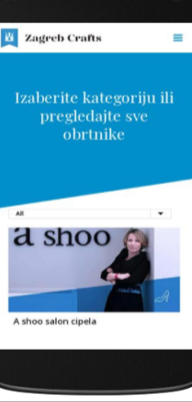
Zagreb Crafts - www.zagrebcrafts.hr
digitalna platforma za popularizaciju i komercijalizaciju obrtničkih proizvoda
pokrenuta 2016. u partnerstvu Obrtničke komore Zagreb i 24sata
dvojezično predstavlja tradicijske i umjetničke obrte s područja Zagreba i Zagrebačke županije
(tekst, fotogalerija obrta i proizvoda, video, katalog proizvoda)
do sada je prezentirano 70 obrta, a do lipnja 2018. planirana obrada dodatnih 30 s područja Zagreba
mogućnost za uključivanje dodatnih obrta s područja Zagrebačke županije

Slide 26
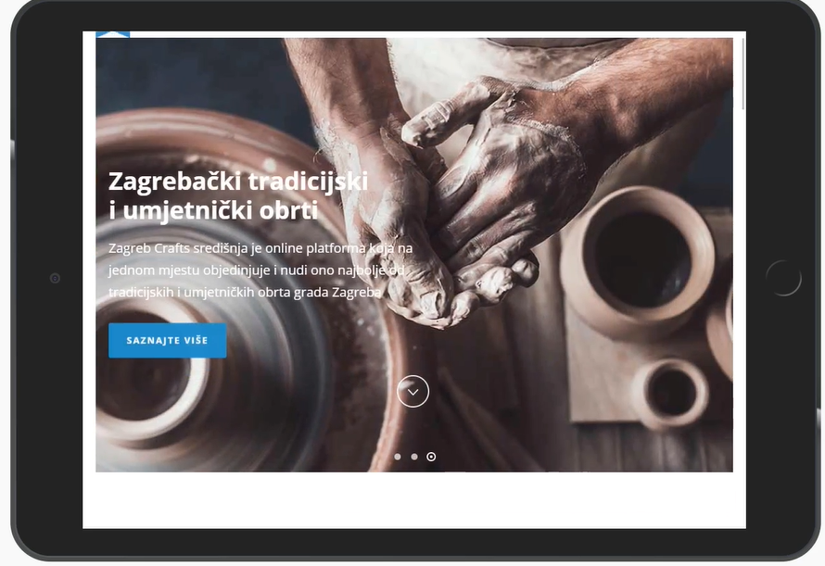

Slide 27
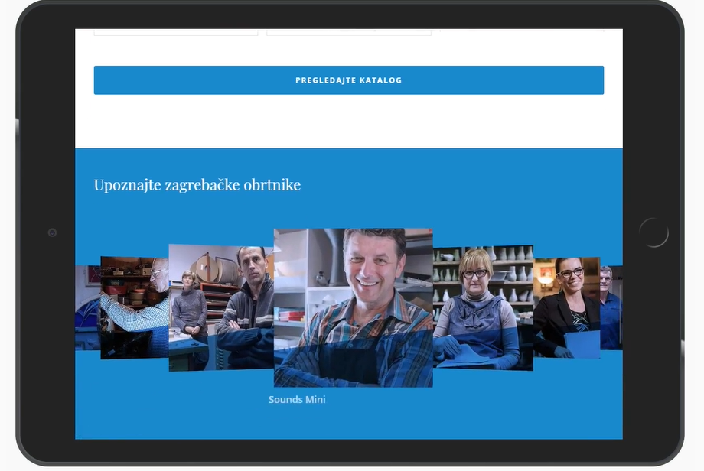


Slide 28

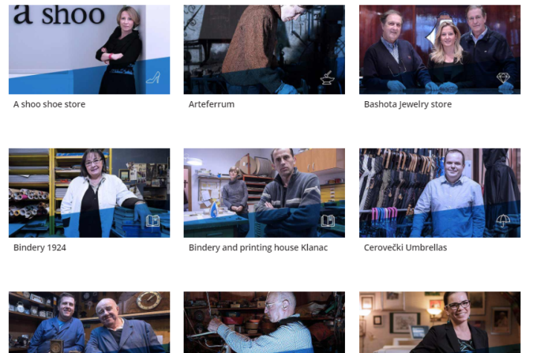

Slide 29
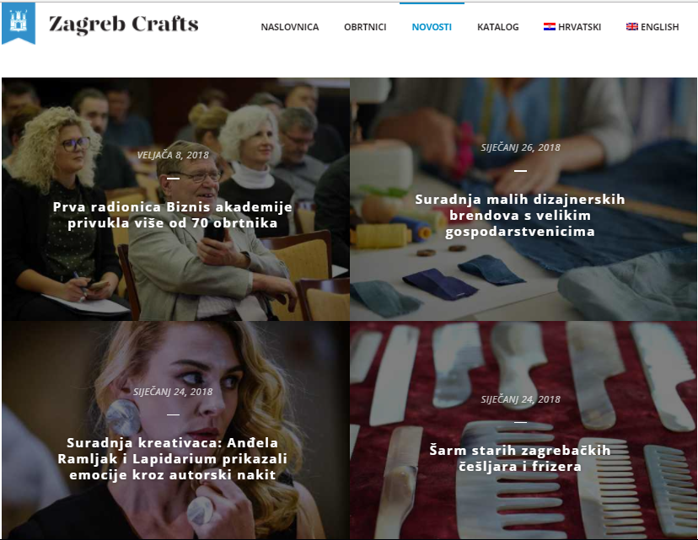

Slide 30


Online katalog Zagreb Crafts
katalog polučuje najveći interes posjetitelja (ostvareno 15.000 pregleda stranica kataloga te oko 100 online kupnji)

Slide 31
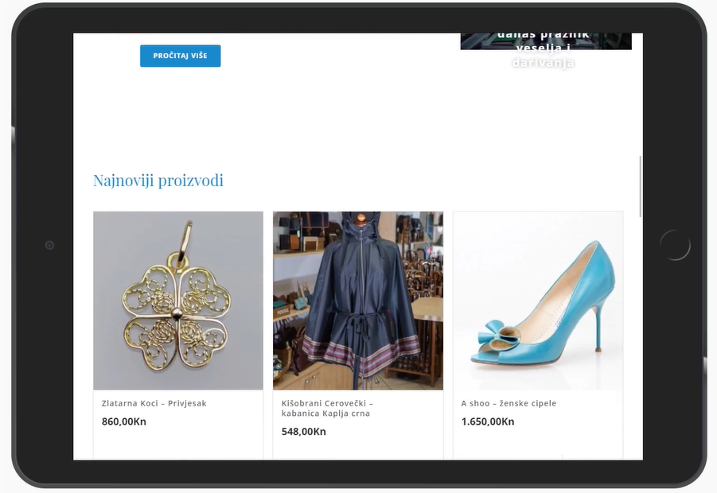

Slide 32
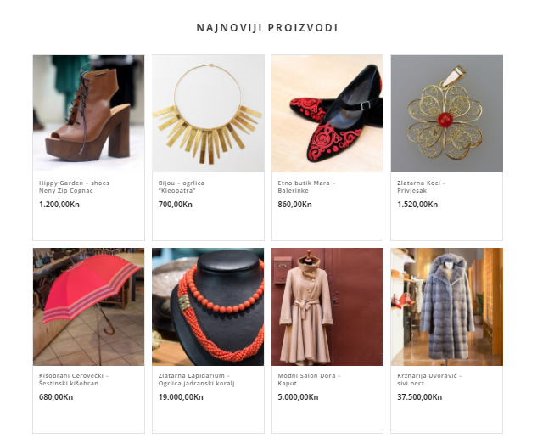
Sezonska izmjena artikala u kataloškoj prodaji

Slide 33
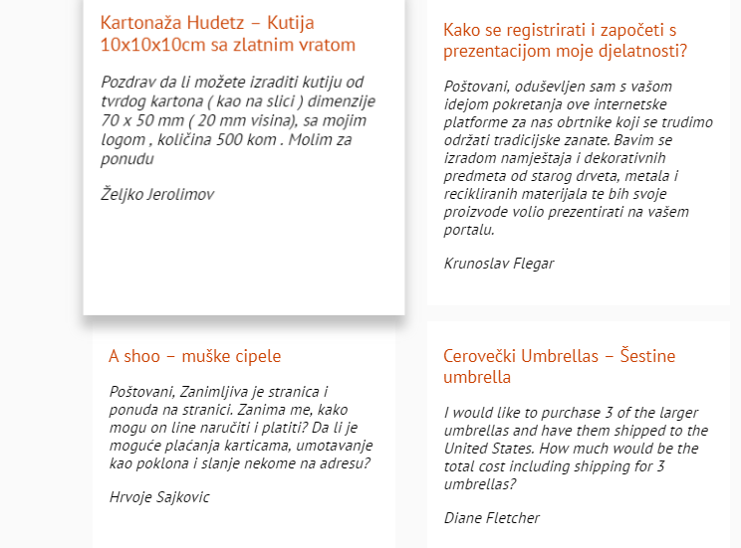
Interes posjetitelja
Svakodnevno pristižu upiti zainteresiranih kupaca ....

Slide 34
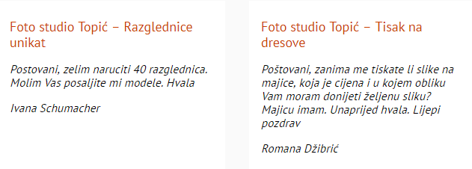
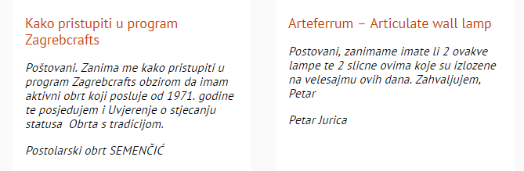
Interes posjetitelja

Slide 35
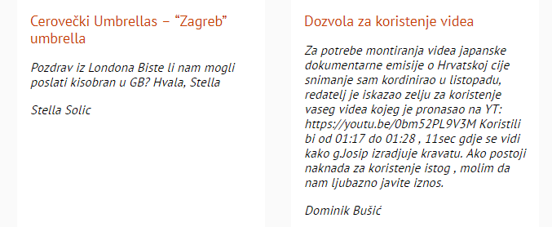
Interes posjetitelja

Slide 36

Zagreb Crafts - posjećenost

Slide 37
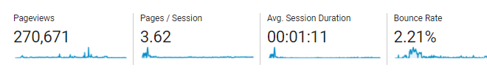
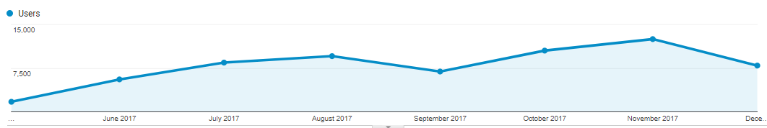

Posjećenost stranice
od lansiranja u svibnju 2017. do siječnja 2018. Zagreb Crafts ostvario je više od 270.000 pregleda stranica (pageviews)
posjet prosječno traje 1,11 min (natprosječno)
stopa napuštanja stranice bez interakcije (bounce rate) iznosi svega 2,21%
Izvor: Google Analytics

Slide 38
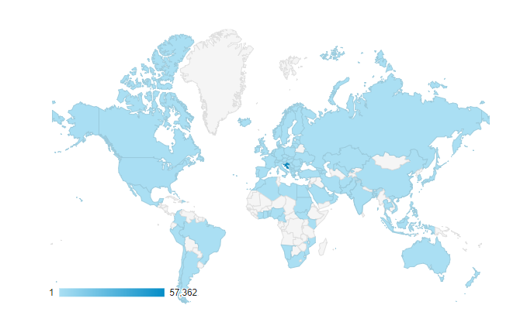
Posjetitelji dolaze iz 103 zemlje odn. 1.175 gradova

Slide 39
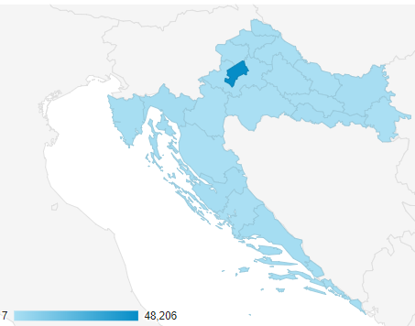
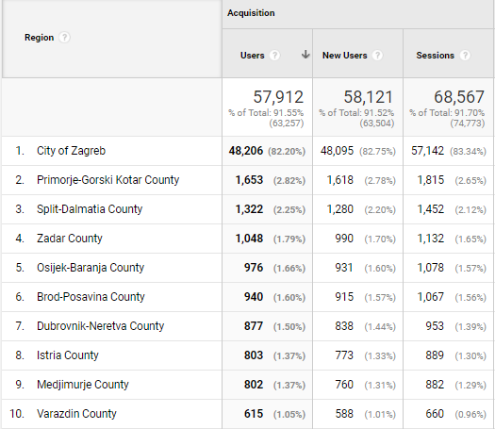
Najviše posjetitelja je iz Zagreba (48.206)

Slide 40
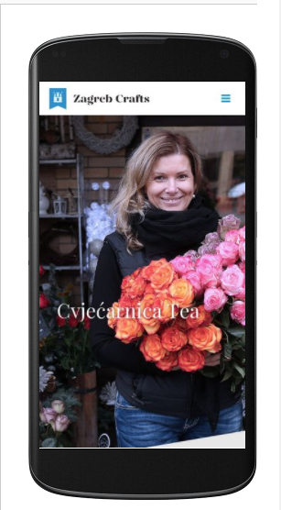
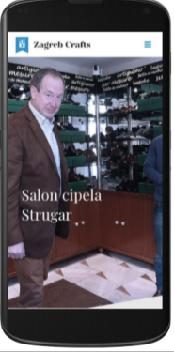

Najpopularnije stranice Zagreb Crafts
1.) Cvjećarnica Tea
3.052 pregleda stranice
2.) Cipele Strugar
2.923 pregled stranice
3.) A Shoo salon cipela
2.278 pregled stranice
4.) Salon cipela Zlatko
2.118 pregleda stranice
5.) Krznarija Tomić
2.150 pregleda stranice

Slide 41
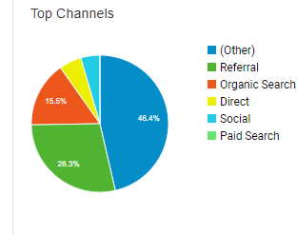
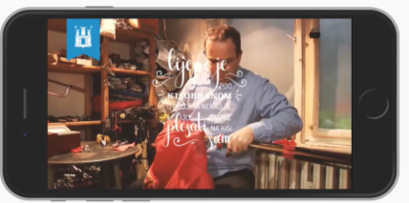
Najviše posjetitelja putem kampanje na 24sata.hr
46,4 posjetitelja privučeno je kampanjom putem medijske platforme 24sata.hr
28,3% posjetilo je Zagreb Crafts zbog preporuka drugih stranica (referral)
15,5% posjetitelja putem tražilica (organski)
Kampanja: Takeover banner na 24sata.nr
Izvor: Google Analytics, Acquisition Overview

Slide 42
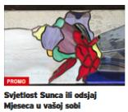
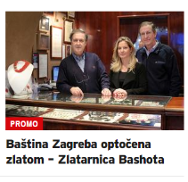
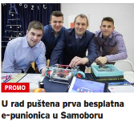
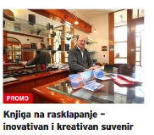
Kontinuirana promocija putem 24sata.hr
Zbog promocije putem platformi 24sata.hr ZagrebCrafts posjećeniji je 250% u odnosu na 50 tisuća web stranica slične tematike:
online članci
display kampanja
print kampanja
On-line promo članci (native direct)

Slide 43
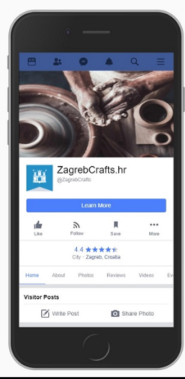
Od ožujka 2018.:
- promocija putem društvenih mreža
oglašavanje putem FB
ciljna skupina: turisti u Zagrebu
obrtnički proizvodi u svojstvu suvenira
tradicijska baština Zagreba
Broj turističkih posjeta u Zagrebu 2013.-2017.

Slide 44


Slide 45

Platforma Biznis akademija
ŠTO JE BIZNIS AKADEMIJA
Prva hrvatska platforma koja educira obrtnike i male poduzetnike o internetskoj prodaji i marketingu.
Na hrvatskom jeziku, prilagođeno potrebama malih biznisa.

Slide 46



Platforma Biznis akademija
ŠTO UKLJUČUJE
biznisakademija.hr?
RADIONICE
Tijekom 2018. godine organiziramo edukativne radionice za obrtnike i male poduzetnike na području Zagrebačke županije.
DIGITALNA PLATFORMA I SADRŽAJ
Platforma za poduzetnike koja donosi kvalitetan i relevantan sadržaj na temu digitalizacije u poslovanju s naglaskom na prodaju i marketing.
VIDEO EDUKACIJE
U sklopu portala osiguravamo video edukacije prilagođene svim razinama znanja iz područja digitalnog poslovanja.

Slide 47

Radionice u Zagrebačkoj županiji
ZG
Radionice na području
Zagrebačke županije
Prijave na radionicu: putem Udruženja obrtnika i online obrasca
Promocija edukativne radionice: na svim portalima 24sata
Lokacije: Zagrebačka županija (prostori Udruženja obrtnika ili drugih javnih prostora u gradovima).
Do sada ugovorena realizacija radionica u Ivanić-Gradu (28. veljače), Velikoj Gorici, Samoboru i Jastrebarskom.

Slide 48

Promocija RADIONICA –
TISKANI OGLAS 24SATA
ZG

Slide 49

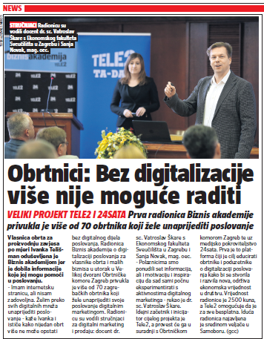
Promocija RADIONICA – PR
ZG

Slide 50



Slide 51



Zašto JoomBoos?
POVJERENJE I PREPORUKA
59,36% kupuje proizvode i usluge koje influencer preporučuje - tri puta više nego što to učine kada to preporuče celebriti iz svijeta glazbe i filma. Zelenialsi najviše prate YouTube - njih 93% svakodnevno prati blogere, youtubere, influencere i instagramere.
DOSEG
Svaki drugi pripadnik Z generacije i milenialsa je na JoomBoosu i prati JoomBoos!
* Diablog istraživanje o Z generaciji, rujan 2018

Slide 52

Zašto JoomBoos?

Slide 53
Zašto video
Zagrebački obrtnički sajam i JoomBoos YouTuberi
25.04.
26.04.
27.04.
theSikrt
Dennis Domian
Petra Dimić
Filip Dejanović,
Druga članica thelazyWAVE dvojca s Davorom Gerbusom
Rođendan: 21.07.1999.
Kategorija: lifestyle, humor
Snaga: prepoznatljiv vlastiti stil videa koji mu omogućava prezentaciju različitih tema na „theSikrt” način; često snima s mlađim bratom Leonom koji je omiljen među fanovima.
Procjena reacha:
> 235.000 fanova na svojim društvenim mrežama
Društvene mreže
Rođendan: 23.04.1999.
Kategorija: humor, lifestyle
Snaga: napredna (post)produkcija videa (dodavanje efekata); talentiran za glumu i pjevanje; duboki radijski glas i elokventnost.
Procjena reacha:
> 91.500 fanova na svojim društvenim mrežama
Društvene mreže
Rođendan: 03.03.2000.
Kategorija: lifestyle, fashion, beauty
Snaga: svestranost - beauty i fashion kao dodana vrijednost velikoj popularnosti u lifestyle kategoriji. Iskustvo u ulozi voditeljice (VIDEOSTAR 2016)
Procjena reacha:
> 277.000 fanova na svojim društvenim mrežama
Društvene mreže

Slide 54

Zašto video
Dolazak influencera na Obrtnički sajam
Najava sajma na društvenim mrežama JoomBoosa i influencera (Facebook, Instagram, Snapchat)
JoomBoos meet up održavamo svaki dan trajanja sajma 25.4.-27.4. (3 dana)
Osim JoomBoos kutka, YouTuberi obilaze štandove isprobavaju aktivnosti, međusobno se natječu: npr. tko će prije zakucati pet čavala, ofarbati zid, a Petra može biti u žiriju modne revije ili šminkati/frizirati fanove na štandu. Na taj način meet up se ne sastoji samo od fotkanja i davanja autograma, već imamo cijelo iskustvo druženja YouTubera s fanovima.
Objave sa sajma na društvenim mrežama (Facebook,Instagram, Snapchat)

Slide 55

GOVORNICI:
Iva Tušin, voditeljica Ureda za obrazovanje OKZ
Mirela Katalenac, pročelnica Upravnog odjela za prosvjetu Zagrebačke županije
Stipe Bučar, zamjenik gradonačelnika Jastrebarskog i predsjednik Udruženja obrtnika Jastrebarsko
Nikica Matan, tajnik Udruženja obrtnika Samobor
2. OBRAZOVANJE: SVE MANJE UČENIKA UPISUJE OBRTNIČKA ZANIMANJA

Slide 56
PRIKAZ STANJA UPISA U JMO ZANIMANJA U ZAGREBAČKOJ ŽUPANIJI

Slide 57
PRIKAZ STANJA UPISA U JMO ZANIMANJA U ZAGREBAČKOJ ŽUPANIJI

Slide 58
SMJERNICE RAZVOJA OBRAZOVANJA ZA OBRTNIŠTVO
Povećanje privlačnosti strukovnog obrazovanja
Povećanje mjesta za naukovanje
Partnerska suradnja

Slide 59


STIPENDIRANJE DEFICITARNIH OBRTNIČKIH I STRUKOVNIH ZANIMANJA
Putem nadležnog Upravnog odjela za prosvjetu, kulturu, sport i tehničku kulturu osiguravaju se godišnje stipendije za učenike deficitarnih zanimanja s područja Zagrebačke županije.
Od ukupnog broja 30 učeničkih stipendija, 10 stipendija se svake godine osigurava za učenike koji pohađaju školske programe deficitarnih zanimanja.
Lista deficitarnih zanimanja za stipendiranje određuje se godišnjim preporukama HZZ-a te Obrtničke komore
Iznos učeničke stipendije je 500,00 kn mjesečno tijekom cijele kalendarske godine čime se nastoji motivirati učenike na upise u deficitarna zanimanja na područjima Zagrebačke županije.

Slide 60


KAKO PROMIJENITI NEGATIVNE TRENDOVE-POTPORE, PROMIDŽBA
Financijska potpora aktivnostima u svrhu promocije obrtničkih i strukovnih zanimanja
Projekt promotivnih aktivnosti kojima se nastoji potaknuti učenike osnovnih škola s područja Zagrebačke županije da upišu obrtnička/strukovna zanimanja (tiskanje i izrada brošura i ostalog promotivnog materijala).
Projekt promotivnih aktivnosti kojima bi se učenike završnih razreda obrtničkih/strukovnih zanimanja informiralo o mogućnostima daljnjeg obrazovanja u raznim obrtničkim/strukovnim obrazovnim programima, te s ostalim mogućnostima nastavka školovanja. (tiskanje i izrada brošura i ostalog promotivnog materijala).
Sufinanciranjem ovakvih projekata u godišnjem iznosu od 60.000,00 kuna nastavlja se kontinuirana promidžba obrazovanja za obrtnička/strukovna zanimanja, pravodobno informiranje svih učenika i njihovih roditelja, obrtnika, škola i drugih institucija na području Zagrebačke županije o mogućnostima obrazovanja, naukovanja i zapošljavanja u obrtničkim radionicama.
Cilj: popularizacija te razvoj pozitivnog odnosa prema obrtničkim/strukovnim zanimanjima koji su jedan od temelja gospodarstva na području Zagrebačke županije.

Slide 61
MLADI UČENIK – BUDUĆI OBRTNIK – LJUDSKI RESURSI
DVIJE MISLI:
I.
IDEJA
VIZIJA
LJUDI – OSOBE – koje će ove dvije vrijednosti ostvariti i konkretizirati
II.
OBRTNICI - moraju biti svjesni da samo praćenjem inovacija, novih tehnologija, kao i stručnim usavršavanjem te cjeloživotnim obrazovanjem mogu biti konkurenti i odgovoriti izazovima na sve zahtjevnijem, kako domaćem, tako i EU tržištu

Slide 62

Za ove dvije zamisli potrebni su ljudi koji će to ostvariti:
KAKO TO POSTIĆI?
MANJAK STRUČNOG KADRA
Iz statističkih podataka vidljivo je da u našoj županiji, pa tako i cijeloj RH, ima sve manje stručnog kadra
UO JASTREBARSKO – STIPENDIRANJE
Prije 10 godina počelo sa stipendiranjem
učenika za deficitarna zanimanja-ukupno
15 učenika stipendista
PREZENTACIJA I PREDSTAVLJANJE OBRTNIČKIH ZANIMANJA

Slide 63
Upoznavanje s obrtničkim zanimanjima
Prijedlog:
Roditeljima i učenicima predstaviti i upoznati ih s obrtničkim zanimanjima putem sajmova – npr. Zagrebački obrtnički sajam
Započeti već u 6., 7. i 8. razredu osnovne škole
Izraditi promo filmove za pojedina zanimanja
Putem Ureda za obrazovanje, gradova i županije, pa i udruženja obrtnika – prezentacije po školama
Medijska kampanja – putem elektronskih i pisanih medija gradova i županije
Nacionalni mediji – prezentirati kampanju
Sredstva za kampanju: gradovi, županije, nacionalni EU fondovi

Slide 64
MOTIVIRANJE UČENIKA - RODITELJA
STIPENDIJE – za obrtnička zanimanja
Roditeljima i učenicima pojasniti - nakon završetka školovanja stječu nove kompetencije i spremni su za tržište rada
Nakon naukovanja – imaju osiguran posao
Nakon dugoročnog zaposlenja – osigurati daljnju strukovnu izobrazbu i usavršavanje
„ZNANJE JE VRIJEDNOST – VRIJEDNOST SE PLAĆA”

Slide 65


Primjer: BAVARSKA
osmislila film i prikazala značaj obrtničkih zanimanja - nezamislivo je gospodarstvo bez obrtničkih zanimanja
PROJEKT – „ PONOSAN RODITELJ”
CILJ PROJEKTA: strukovno osposobljavanje nudi mladim ljudima karijeru i razvojne mogućnosti podjednako kao i sveučilišno obrazovanje
KAMPANJA – emocionalno ilustrira da roditelji mogu biti ponosni na svoju djecu kada postignu financijsku sigurnost i perspektivu dugoročnog zapošljavanja kroz uspješnu strukovnu izobrazbu
Više o projektu: www.elternstolz.de

Slide 66
Prijedloge predstaviti ministarstvima obrazovanja i gospodarstva
S kampanjom krenuti – „JUČER” – jer „DANAS” već kasnimo
Sve ovo možemo provesti i vjerujemo u uspjeh uz podršku-od JLS, županija do državnih institucija
Suzbiti sivu ekonomiju i rad na crno
Paralelno sa navedenim moramo konačno početi vrednovati rad, samim time povećati cijenu rada, a da bi se cijena rada povećala trebali bi imati „jeftiniju državu” tj. smanjiti davanja
PRIMJER: NJEMAČKA / HRVATSKA

Slide 67
MLADI UČENIK – BUDUĆI OBRTNIK – LJUDSKI RESURSI
BITNO:
Ako se ništa ne promijeni i nastavi sadašnji negativni trend – za kratko vrijeme u Hrvatskoj neće biti stručnih ljudi
Nakon školovanja stručni ljudi će nadalje odlaziti u inozemstvo za boljom zaradom
Majstori će biti sve traženiji i naravno bolje plaćeni

Slide 68

- Majstore, koliko košta popravak ormara?
- 200 eura.
- Ni ja kao programer ne zarađujem 200 eura!
- Nisam ni ja dok sam bio programer.
KRENIMO ODMAH!

Slide 69

CENTRI KOMPETENTNOSTI U STRUKOVNOM OBRAZOVANJU
Vlada RH 15.02.2018. prihvatila prijedlog Zakona o izmjenama i dopuni Zakona o strukovnom obrazovanju
Zakon predviđa Centre kompetentnosti u strukovnom obrazovanju (sektori: strojarstvo, turizam,
elektrotehnika i dr.)
1 Centar u svakoj županiji
Ministarstvo obrazovanja RH će objaviti ograničeni poziv za strukovne škole i JL(R)S-ove u III. kvartalu 2018.g.
Aktivnosti: dogradnja/rekonstrukcija, edukacija nastavnika, kupnja opreme, učenički domovi (100% financiranje)
Vrijednost EU natječaja: 560.000.000,00 kn

Slide 70

GOVORNICI:
Marija Halić, v. d. predstojnice Regionalnog ureda Zagreb Hrvatskog zavoda za zapošljavanje
Iva Tušin, voditeljica Ureda za obrazovanje OKZ
Dražen Maksimović, ravnatelj Obrtničkog učilišta
3. ZAPOŠLJAVANJE U OBRTNIŠTVU: SVE MANJE KVALIFICIRANIH RADNIKA

Slide 71

KAKO USPJEŠNO POVEĆATI ZAPOŠLJAVANJE U
ZAGREBAČKOJ ŽUPANIJI?

Slide 72

PRIKAZ KRETANJA NA TRŽIŠTU RADA NA RAZINI ZAGREBAČKE ŽUPANIJE za razdoblje od 2014. do 2017. godine

Slide 73
PONUDA RADNE SNAGE
na razini Zagrebačke županije
STRUKTURA NEZAPOSLENIH OSOBA
Razina obrazovanja
Dob
Trajanje nezaposlenosti
Notes:
- Trajanju nezaposlenosti

Slide 74
STRUKTURA NEZAPOSLENIH OSOBA (31.12.2017.)
PREMA RAZINI OBRAZOVANJA
NA RAZINI ZAGREBAČKE ŽUPANIJE I REPUBLIKE HRVATSKE

Slide 75
STRUKTURA NEZAPOSLENIH OSOBA (31.12.2017.) PREMA DOBI
NA RAZINI ZAGREBAČKE ŽUPANIJE I REPUBLIKE HRVATSKE

Slide 76

STRUKTURA NEZAPOSLENIH OSOBA (31.12.2017.)
PREMA TRAJANJU NEZAPOSLENOSTI
NA RAZINI ZAGREBAČKE ŽUPANIJE I REPUBLIKE HRVATSKE

Slide 77

PRIKAZ ZAPOSLENOSTI, PRIJAVLJENIH POTREBA I NEZAPOSLENIH OSOBA PREMA DJELATNOSTIMA (2017.)
NA RAZINI ZAGREBAČKE ŽUPANIJE

Slide 78
PODUZETI KORACI U CILJU UBLAŽAVANJA NEUSKLAĐENOSTI PONUDE I POTRAŽNJE NA TRŽIŠTU RADA
JAČANJE KOMPETENCIJA ( stručnih i općih) nezaposlene radne snage – uključivanjem u obrazovanje i radionice za uspješno traženje posla
PROVEDBA MJERA AKTIVNE POLITIKE ZAPOŠLJAVANJA u cilju poticanja zapošljavanja teže zapošljivih nezaposlenih osoba, stvaranje kvalitetnih novih radnih mjesta, obrazovanja nezaposlenih osoba sukladno potrebama radnih mjesta,odnosno razvoja učinkovitog tržišta rada.
PARTNERSTVO NA PROJEKTIMA FINANCIRANIM IZ ESF – u cilju razvoja novih obrazovnih programa sukladno potrebama tržišta rada; obrazovanje nezaposlenih osoba za nova zanimanja te jačanje kompetencija traženih na tržištu rada

Slide 79
PODUZETI KORACI U CILJU UBLAŽAVANJA NEUSKLAĐENOSTI PONUDE I POTRAŽNJE NA TRŽIŠTU RADA
RAZLIČITI PROJEKTI u suradnji s jedinicama lokalne samouprave i nevladinim organizacijama
(osposobljavanje za deficitarna zanimanja, radionice pripreme za traženje posla, info seminari za samozapošljavanje i sl.)
SAJAM POSLOVA
DANI POSLOVA U TURIZMU

Slide 80


PODUZETI KORACI U CILJU UBLAŽAVANJA NEUSKLAĐENOSTI PONUDE I POTRAŽNJE NA TRŽIŠTU RADA

Slide 81

MJERE AKTIVNE POLITIKE ZAPOŠLJAVANJA

Slide 82

MJERE AKTIVNE POLITIKE ZAPOŠLJAVANJA
POTPORE za:
zapošljavanje
usavršavanje
samozapošljavanje
očuvanje radnih mjesta

Slide 83
MJERE AKTIVNE POLITIKE ZAPOŠLJAVANJA
OBRAZOVANJE/ JAVNI RAD/ STALNI SEZONAC
obrazovanje nezaposlenih
osposobljavanje na radnom mjestu
  s ciljem stjecanja potvrde poslodavca
  s ciljem stjecanja javne isprave o osposobljenosti
stručno osposobljavanje za rad
bez zasnivanja radnog odnosa
javni rad
stalni sezonac

Slide 84
MJERE AKTIVNE POLITIKE ZAPOŠLJAVANJA
NOVO U 2018.
POTPORE ZA ZAPOŠLJAVANJE ZA STJECANJE
PRVOG RADNOG ISKUSTVA/PRIPRAVNIŠTVA
OSPOSOBLJAVANJE ZA STJECANJE
ODGOVARAJUĆEG RADNOG ISKUSTVA

Slide 85
HRVATSKI ZAVOD ZA ZAPOŠLJAVANJE
REGIONALNI URED ZAGREB
Slobodnih radnih mjesta 11.277
7.742 Nezaposlene osobe

Slide 86

PRIKAZ STANJA POLAGANJA MAJSTORSKIH ISPITA od 1996. do 2017. godine

Slide 87


PRIKAZ STANJA POLAGANJA MAJSTORSKIH ISPITA od 1996. do 2017. godine

Slide 88

PRIKAZ STANJA POLAGANJA ISPITA STRUČNE OSPOSOBLJENOSTI od 1996. do 2017. godine

Slide 89

PRIKAZ STANJA POLAGANJA ISPITA STRUČNE OSPOSOBLJENOSTI od 1996. do 2017. godine

Slide 90
PREZENTACIJA OBRTNIČKOG UČILIŠTA S OSVRTOM NA ISTRAŽIVANJE PROVEDENO U OBRTIMA
Prva tri najveća problema koja otežavaju poslovanje obrtnika
Visoki troškovi rada
Teškoće u pronalasku odgovarajuće radne snage
Malo tržište slabe kupovne moći

Slide 91
Grafikon 3. Vrsta vanjskih usluga i aktivnosti koje bi najviše pomogle obrtnicima
PREZENTACIJA OBRTNIČKOG UČILIŠTA S OSVRTOM NA ISTRAŽIVANJE PROVEDENO U OBRTIMA

Slide 92
Grafikon 8. Koliko često sudjelujete u programima stručnog usavršavanja i osposobljavanja?
PREZENTACIJA OBRTNIČKOG UČILIŠTA S OSVRTOM NA ISTRAŽIVANJE PROVEDENO U OBRTIMA

Slide 93
Grafikon 9. Ocjena prikladnosti obrtnicima poznatih programa stručnog usavršavanja i osposobljavanja
PREZENTACIJA OBRTNIČKOG UČILIŠTA S OSVRTOM NA ISTRAŽIVANJE PROVEDENO U OBRTIMA

Slide 94

GOVORNIK:
Mladen Sopta, voditelj Službe za nadzor Carinskog ureda Zagreb II
4. NEREGISTRIRANO OBAVLJANJE DJELATNOSTI

Slide 95
CARINSKA UPRAVA-USTROJ
CARINSKA UPRAVA
SREDIŠNJI URED
4 PODRUČNA
CARINSKA UREDA
Zagreb
Osijek
Rijeka
Split
7 SEKTORA
I 2 SLUŽBE
CARINSKI URED
I
GRANIČNI
CARINSKI UREDI
32
Notes:
95

Slide 96

ZAKON O CARINSKOJ SLUŽBI (NN br. 68/13-115/16)
- ZAKONODAVNI OKVIR
SVRHA I CILJEVI
proširenje djelokruga rada novim poslovima;
  zaštita financijskih interesa EU
  sigurnost i zaštita društva i ljudi
  borba protiv sive ekonomije
preciznije opisivanje postojećih ovlasti
stvaranje profesionalne carinske službe

Slide 97
REZULTATI RADA 2017 – PCU ZAGREB
Ukupno obavljeno 3.674 nadzora
1.280 prekršajnih naloga u iznosu od 2.177.681,00 kn
NEREGISTRIRANA DJELATNOST:
- 897 nadzora
- 229 nepravilnosti
- 328.000,00 kuna kazni
TRGOVINA:
  - 1.087 nadzora
  - 318 nepravilnost
  - 516.000,00 kuna kazni

Slide 98
NAJČEŠĆE NEPRAVILNOSTI U NADZORIMA
Zakon o zabrani i sprječavanju obavljanja neregistrirane djelatnosti („Narodne novine“ br. 61/11) člankom 5. stavkom 1. propisano je da se obavljanjem neregistrirane djelatnosti smatraju sljedeće aktivnosti:
Kad pravna osoba obavlja djelatnost koja nije upisana u sudski registar ili drugi odgovarajući registar (registrirano trgovačko društvo prema NKD-u) ;
2. Kad pravna osoba nema zakonom propisane akte o ispunjavanju uvjeta za obavljanje registrirane djelatnosti (ugostiteljski objekt bez rješenja o minimalnim uvjetima);

Slide 99
NAJČEŠĆE NEPRAVILNOSTI U NADZORIMA
Kad fizička osoba obavlja djelatnost koju nije registrirala kod nadležnog tijela ili prijavila poreznim tijelima (automehaničarska, frizerska djelatnost, iznajmljivanje stanova);
Kad fizička osoba nema zakonom propisne akte o ispunjavanju uvjeta za obavljanje registrirane djelatnosti (ugostiteljski objekt bez rješenja o minimalnim uvjetima-obrt)
Kad pravna ili fizička osoba obavlja djelatnost unatoč zabrani obavljanja djelatnosti.

Slide 100
NAJČEŠĆE NEPRAVILNOSTI U NADZORIMA
Zakon o trgovini (NN 87/08, 96/08, 116/08, 76/09, 114/11, 68/13, 30/14);
1. Člankom 3. propisano je da je trgovac pravna ili fizička osoba registrirana za obavljanje kupnje i prodaje robe i/ili pružanje usluga u trgovini.
2. Člankom 13. stavkom 5. propisano da se djelatnost trgovine ne može početi obavljati prije nego što mjesno nadležni ured državne uprave u županiji, odnosno nadležno tijelo Grada Zagreba izda rješenje da prodajni objekt, oprema i sredstva pomoću kojih se obavlja trgovina ispunjava uvjete propisane ovim Zakonom i propisima donesenim na temelju ovoga Zakona te druge uvjete propisane posebnim propisima (MTU).

Slide 101
INICIJATIVA Carinske uprave
nastavak uspješne suradnje
neposredna razmjena informacija
prijava svih oblika nelegalnih aktivnosti
besplatni telefon: 0800 1222
e-mail; javnost@carina.hr
poštom:
SREDIŠNJI URED, Ul. Alexandera von Humboldta, 10000, Zagreb
Područni carinski ured Zagreb, Avenija Dubrovnik 11, 10000 Zagreb
Carinski ured Zagreb I, Jankomir 25. 10000 Zagreb
Carinski ured Zagreb II, Slavonska avenija 52. 10000 Zagreb

Slide 102


GOVORNIK:
Izv. prof. dr. sc. Mislav Ante Omazić, profesor na Ekonomskom fakultetu Sveučilišta u Zagrebu
5. PREDSTAVLJANJE STRATEGIJE RAZVOJA OKZ 2018.-2022.

Slide 103
METODOLOGIJA IZRADE STRATEŠKOG PLANA
29.9.-13.10.2017.
  intervjui s ukupno 20 ključnih osoba iz upravljačke strukture OKZ-a
17.10.2017.
  Prva strateška radionica sa članovima OKZ-a
22.11.2017.
  Druga strateška radionica sa članovima OKZ-a
20.2.2018.
  Prezentacija ključnih smjernica na 3. obrtničkom forumu u Jastrebarskom
20.3.2018.
  Prezentacija Strategije OKZ-a svim dionicima na Danu Komore
Notes:
U timu koji je izrađivao strategiju direktno su bila uključena 23 člana OKZ-a.

Slide 104

STRATEGIJA RAZVOJA OKZ 2018.-2022.

Slide 105
MISIJA
zrcali temeljnu svrhu postojanja Obrtničke komore Zagreb
duboko ukorijenjena u povijesti, posebnostima i odnosima između ključnih interesno-utjecajnih skupina
„Naše poslanje je očuvanje dugogodišnje tradicije i sudjelovanje u stvaranju budućnosti obrtništva u Zagrebu i Zagrebačkoj Županiji. Ključni smo partner udruženjima obrtnika u stvaranju poticajnoga okruženja za sve obrtničke djelatnosti. Pomažemo obrtnicima u stjecanju važnih profesionalnih znanja i bitnih informacija potrebnih u uspješnom rješavanju problema s kojima se svakodnevno suočavaju. Kao potporna institucija zagrebačkog obrtništva, okupljamo i nadahnjujemo sve pojedince i organizacije koji smatraju obrtništvo bitnom i neizostavnom sastavnicom hrvatskoga društva.”

Slide 106
VIZIJA
služi kao okvir u razvitku glavnih ciljeva, projekata i politika
izazovna, ambiciozna i sadrži jasnu sliku budućnosti Obrtničke komore Zagreb
„Želimo upoznati cijeli svijet s tradicionalnim zagrebačkim obrtništvom i bogatom hrvatskom kulturom. Kanimo biti aktivni sudionik u izgradnji zakonodavnog okvira koji će osnažiti ulogu obrtnika u našem društvu. Našim obrtnicima pružat ćemo sve potrebne usluge kako bi unaprijedili svoje poslovanje i razviti suvremene modele zajedničkoga djelovanja obrtnika kako bismo osnažili njihovu ekonomsku ulogu. Bit ćemo najvažniji čimbenik u promjeni percepcije i razvoju obrtništva u Zagrebu i Zagrebačkoj županiji.“

Slide 107
TEMELJNE VREDNOTE
osnovna uvjerenja i aspiracije kojima su ključni dionici predani i koje su bitne za strateško usmjerenje
vide se i iskazuju u svakodnevnim aktivnostima onih koji upravljaju, koji su zainteresirane strane i koji su članovi Obrtničke komore Zagreb
TEMELJNE VRIJEDNOSTI
OKZ
rad utemeljen na tradiciji, kvaliteti, poštenju i etičnosti
znanja koja omogućuju nove vrijednosti i inovativnost
suvremenost u smislu praćenja novih trendova

Slide 108
STRATEŠKA PODRUČJA I PRIORITETI
Strateško područje 1: Uključenost članstva i kvaliteta usluge
  Strateški prioritet u području 1: Uključiti što je više članova u djelovanje komore i povećati kvalitetu usluga koja se nudi članovima
Strateško područje 2: Vizibilnost komore i popularizacija obrtničkih zanimanja
  Strateški prioritet u području 2: Postati javno prepoznatljiv zastupnik interesa obrtništva i vratiti ugled obrtničkim zanimanjima u društvu
Strateško područje 3: Poticajni okvir za obrtništvo
  Strateški prioritet u području 3: Kreirati poticajni zakonodavni i institucionalni okvir za obrtništvo

Slide 109

DINAMIKA PROVEDBE STRATEŠKIH INICIJATIVA

Slide 110
DUGOROČNI CILJEVI I ZAKLJUČAK FORUMA

Slide 111

DUGOROČNI CILJEVI
IZJEDNAČITI I RACIONALIZIRATI DAVANJA I OPTEREĆENJA NA RAZINI GRADOVA PO VRSTAMA I PO VISINI DAVANJA OBRTNIKA I MALIH PODUZETNIKA

Slide 112
DUGOROČNI CILJEVI
DONOŠENJE ODLUKE O OBROČNOJ OTPLATI DOSPJELIH POTRAŽIVANJA GRADOVA, UZ DJELOMIČAN OTPIS KAMATA I SL.
ZAKUP NEKORIŠTENIH POSLOVNIH PROSTORA I JAVNIH POVRŠINA ZA
„1,00 KN“
RAZVIJATI NOVE MODELE POSLOVNE ZAJEDNICE
AKTIVNO SUDJELOVANJE ŽUPANIJE, GRADOVA I OPĆINA U PRIVLAČENJU INVESTICIJA
GENERIRATI POSLOVNE AKTIVNOSTI KOJE ĆE DOPRINIJETI ODRŽIVOM RAZVOJU (GOSPODARENJE OTPADOM – RECIKLAŽNA DVORIŠTA ZA GRAĐEVINSKI OTPAD I DR.)

Slide 113


ZAKLJUČAK FORUMA
Gradovi i Županija će u okviru svojih ovlasti i mogućnosti podržati rješavanje aktualnih problema obrtništva u cilju stvaranja što povoljnijih uvjeta na tržištu te razmotriti mogućnosti većeg utjecaja i sudjelovanja obrtnika i poduzetnika u kreiranju gospodarskih kretanja.

Slide 114


ZAHVALJUJEMO NA PAŽNJI!
www.okz.hr
www.zagrebacka-zupanija.hr

